Slide 1
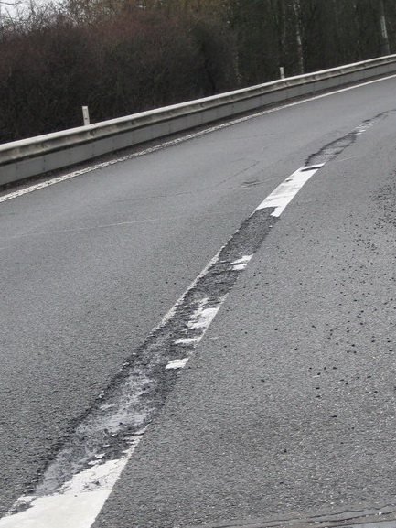
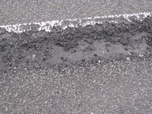
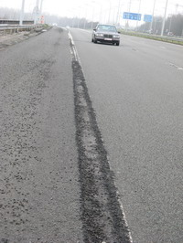

JWR 2016
Recherche routière en cours
La recherche sur l’interaction revêtements - marquage
Gauthier MICHAUX (SPW – DGO1.64)
Alexandra DESTREE (CRR)
Sylvie SMETS (CRR)
Yves HANOTEAU (CRR)
Journée Wallonne de la Route
24 mai 2016

Slide 2
Plan de la présentation
Contexte (GM)
  Explications probables du phénomène
  Recommandations en 2013
  Besoins de recherches exprimés à la JWR 2015
  Programme proposé par le SPW-DGO1- DET
Campagne d’essais CRR (AD)
  Matériaux étudiés
  Variantes testées
  Résultats
Conclusions et perspectives (GM)

Slide 3
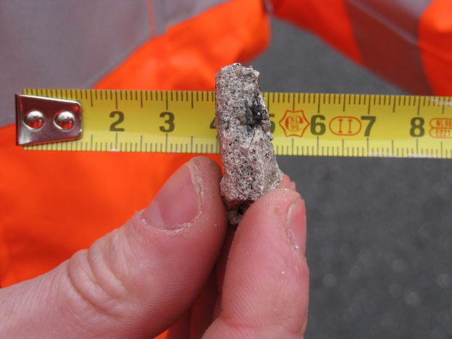
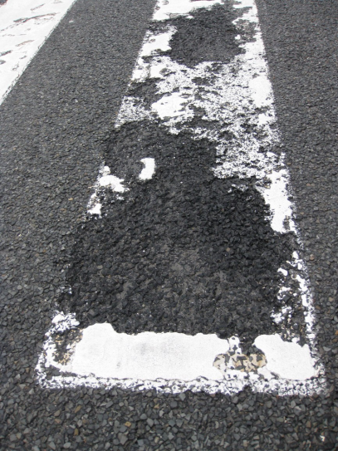
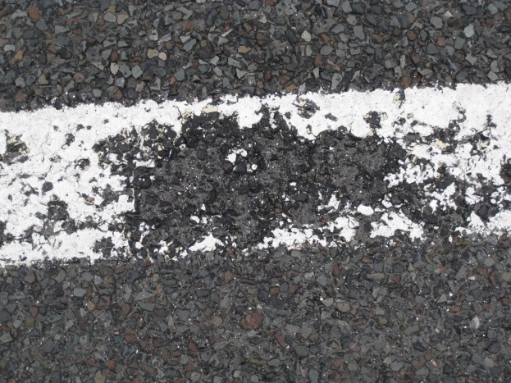
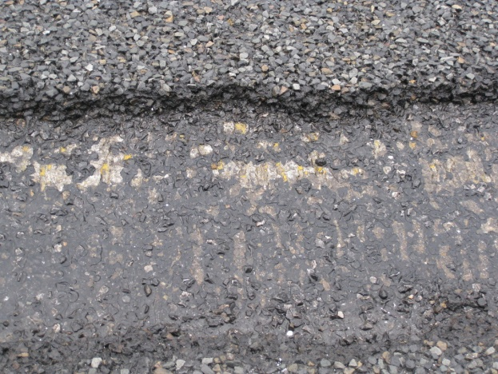
Dégradations constatées
Contexte (rappel)
Dégradations relativement importantes du revêtement (sur 2-3 cm de profondeur) au droit des marquages routiers (continus ou discontinus) après l'hiver.
Sur les marquages thermoplastiques
en plusieurs couches
Sur des marquages de grandes dimensions (passages piétons, flèches…)
Sur des enrobés ouverts - type SMA (granulats apparents)
Lorsqu’une couche mince (3-4 cm) d’enrobé bitumineux recouvre un béton sur lequel le marquage antérieur n’a pas été (suffisamment) effacé

Slide 4
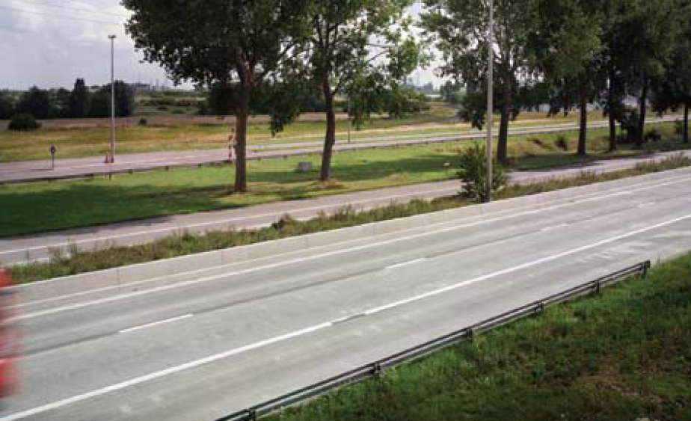
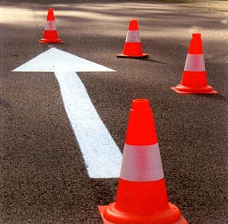
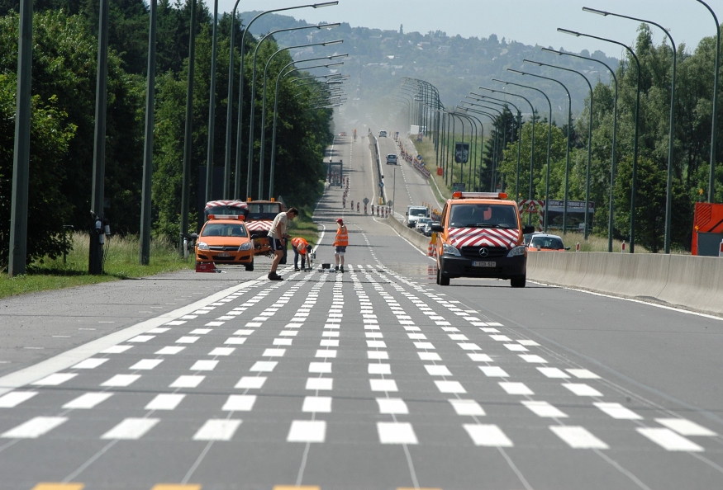
Ce phénomène n'est pas constaté sur…
Les routes en béton
Les routes récentes (< 5 ans)
Avec des peintures routières
Sur le site d'homologation des systèmes de marquages routiers à Baillonville (N63)
Avec des marquages structurés (type II - multidots)

Slide 5
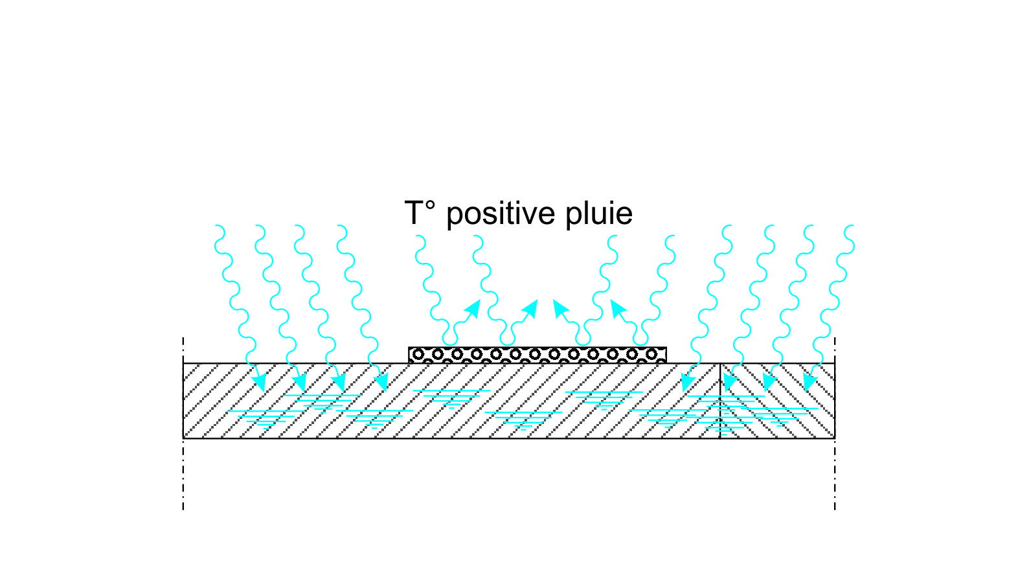
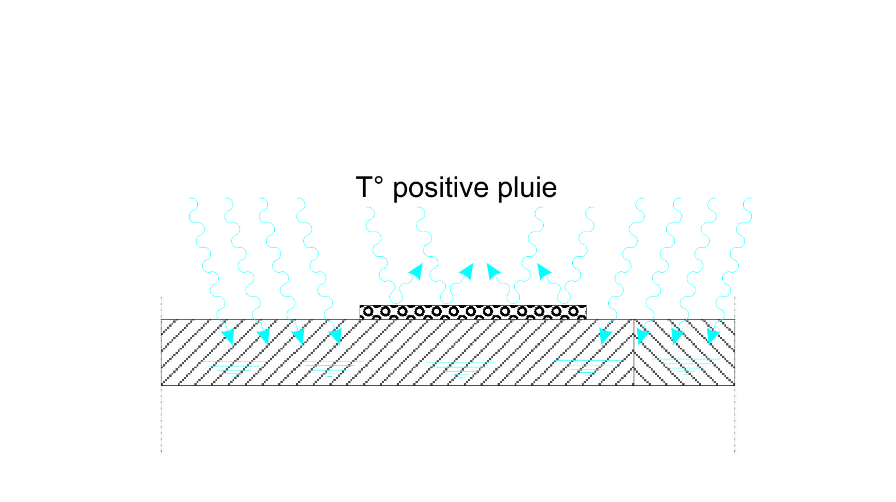
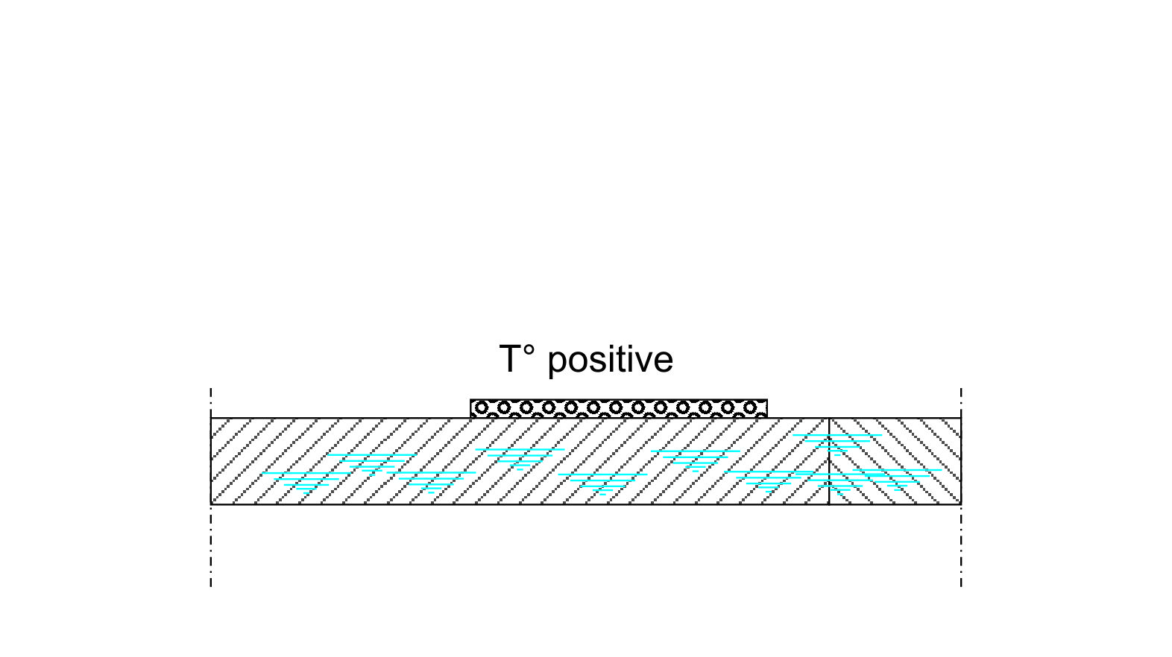
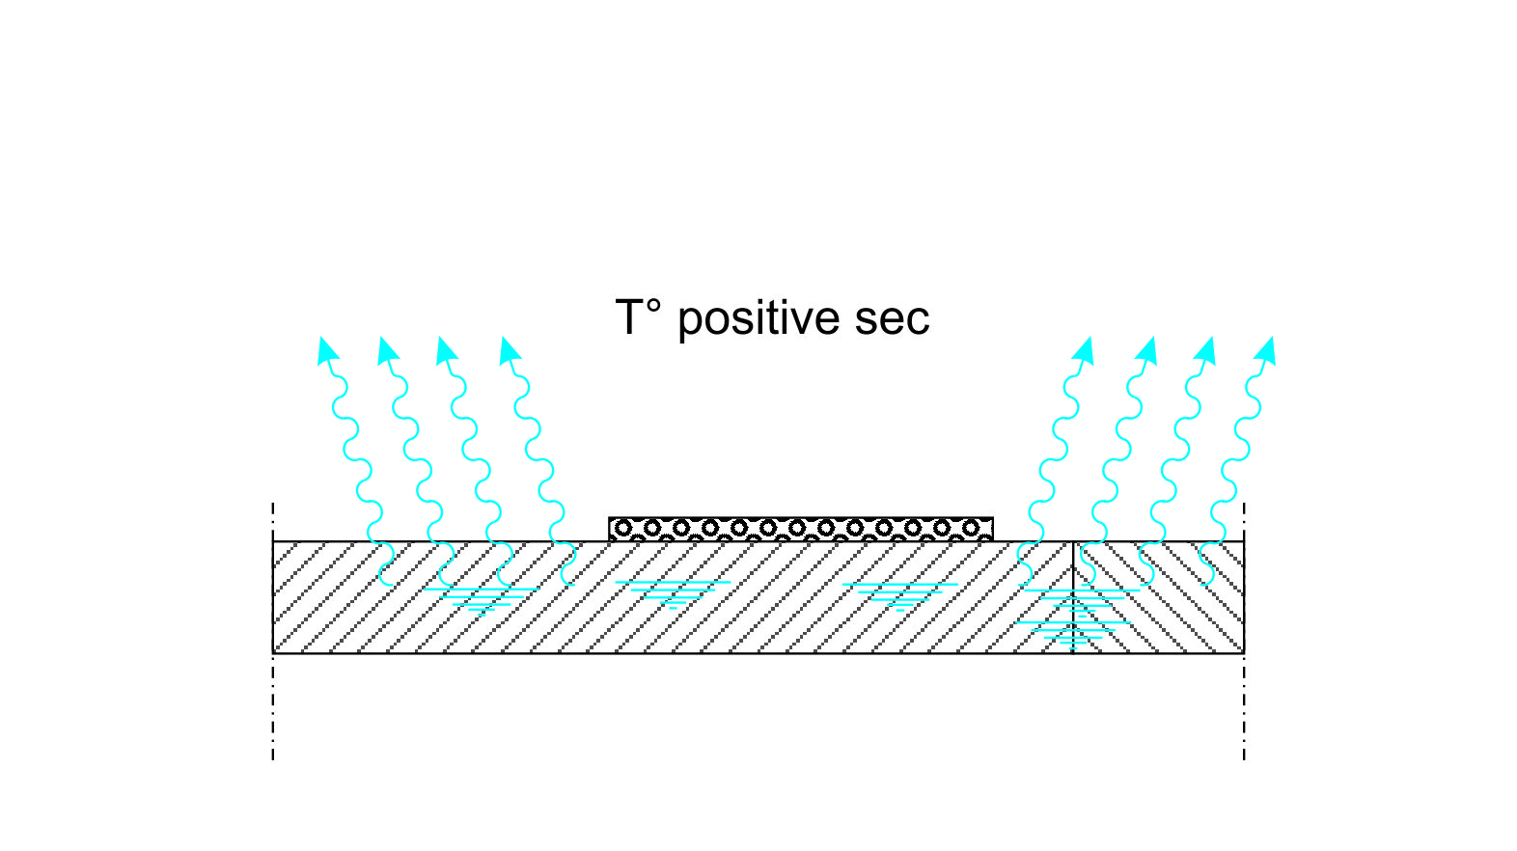
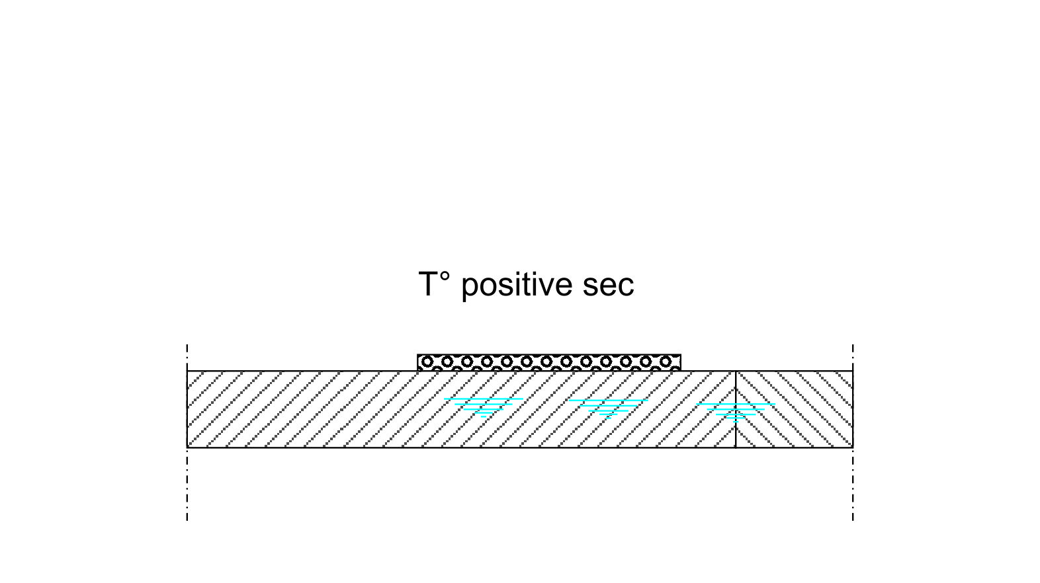
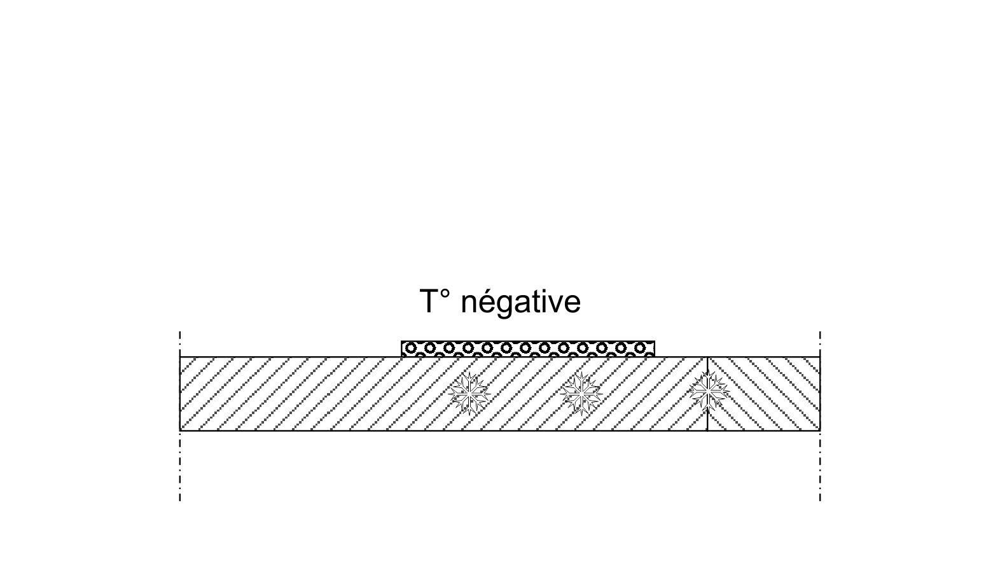
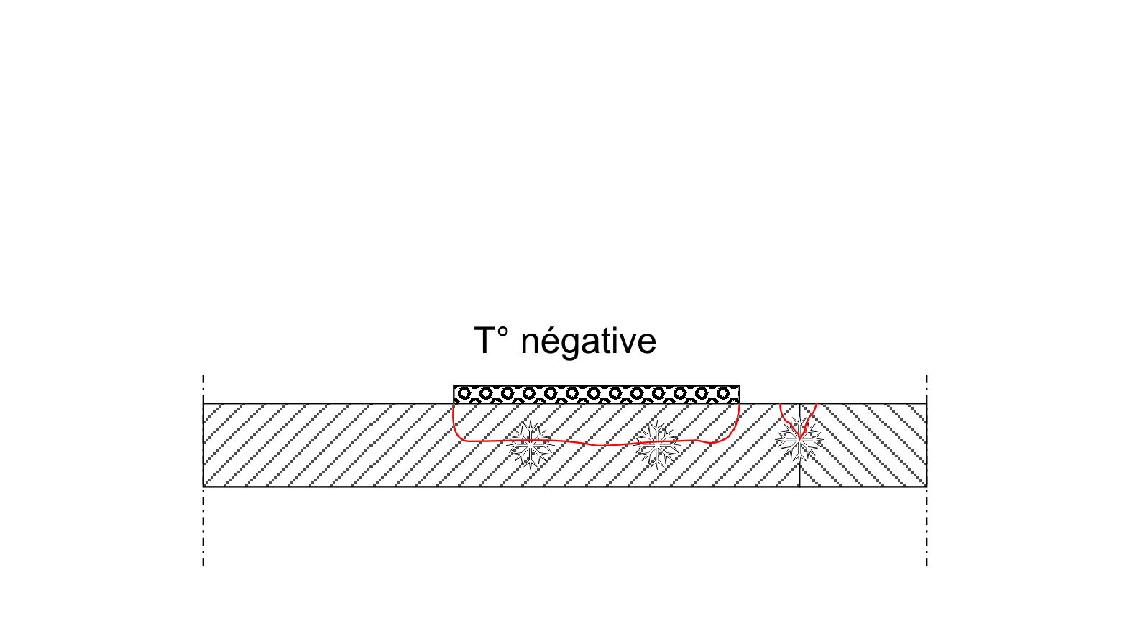
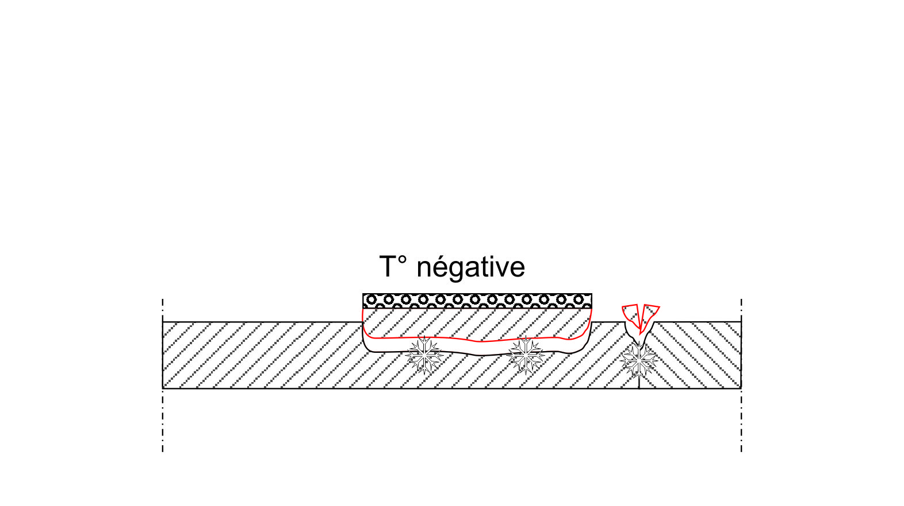
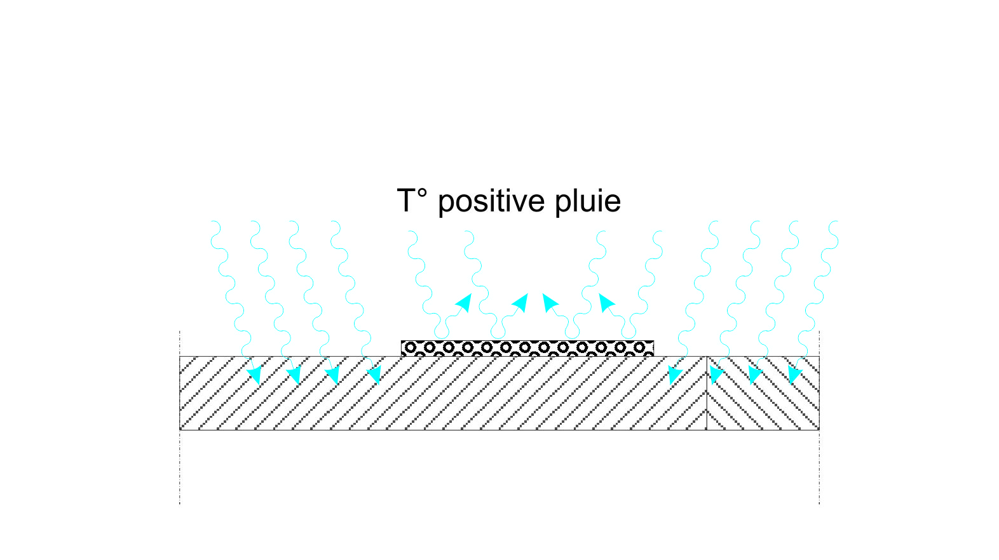
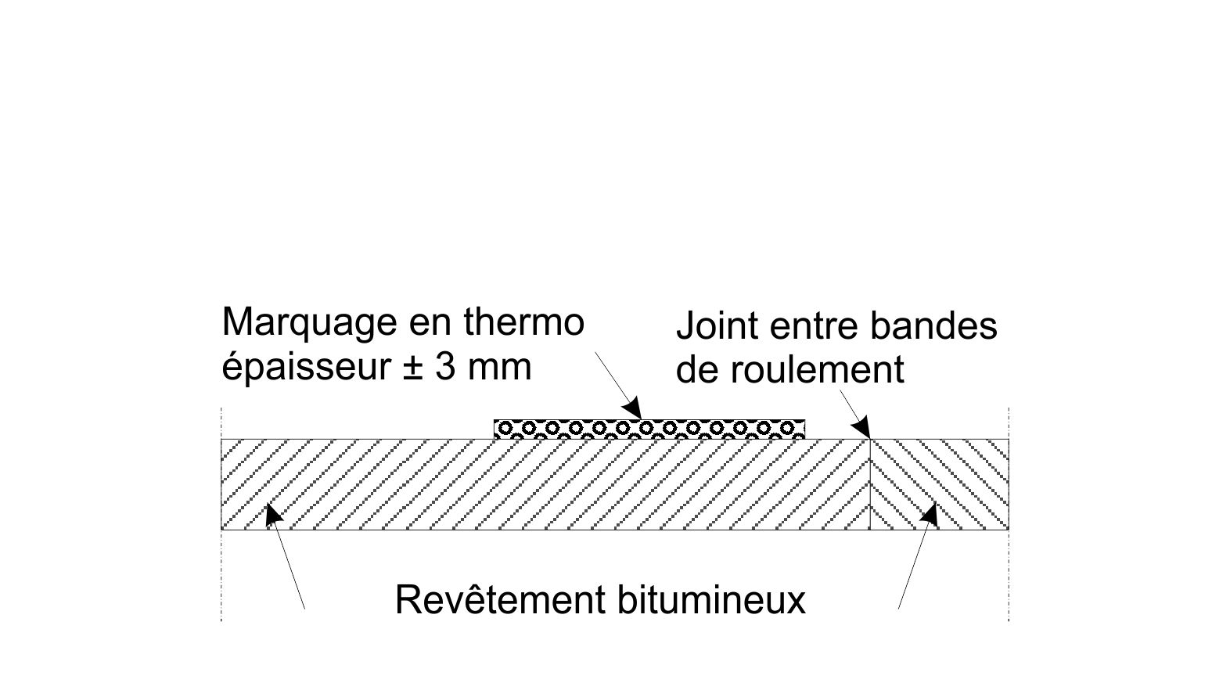
Explications probables
1. Gel – dégel

Slide 6
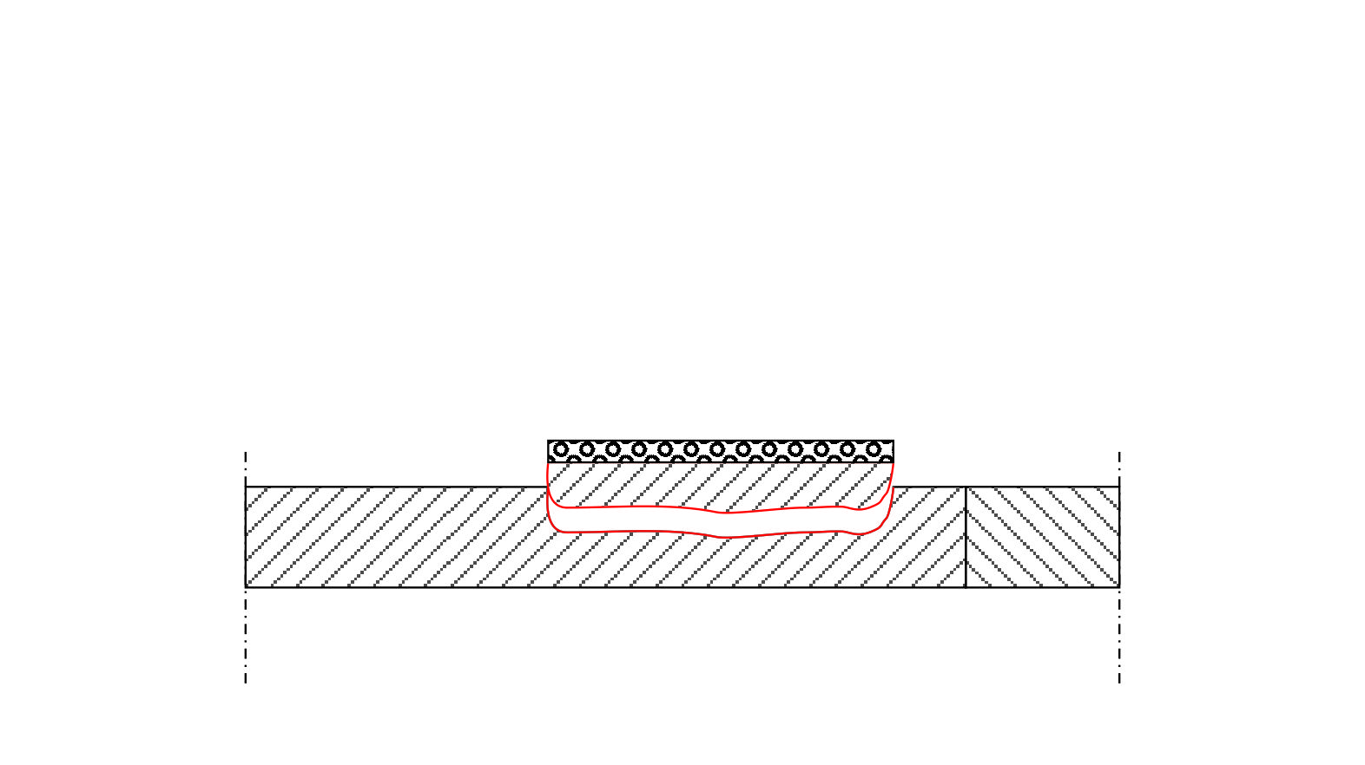
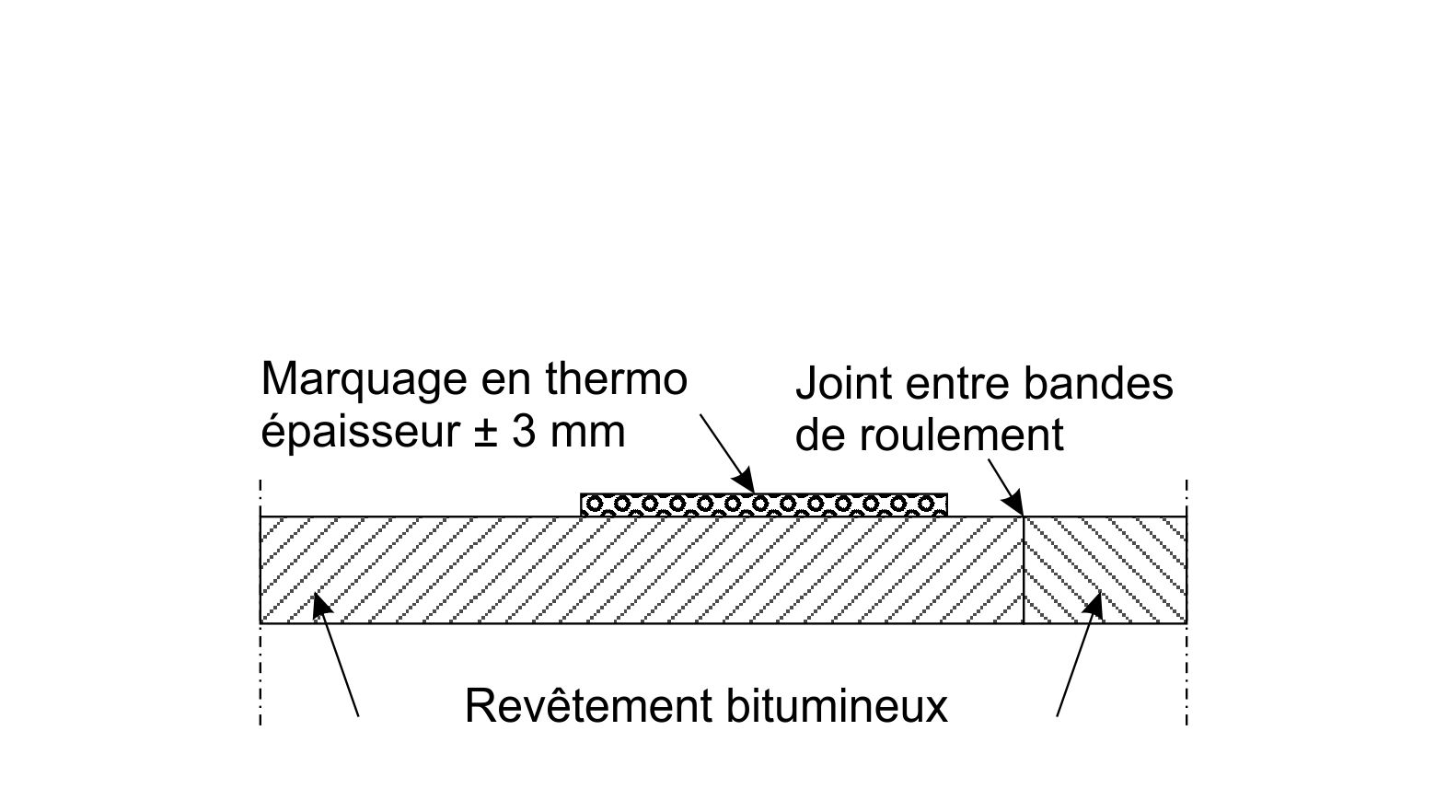
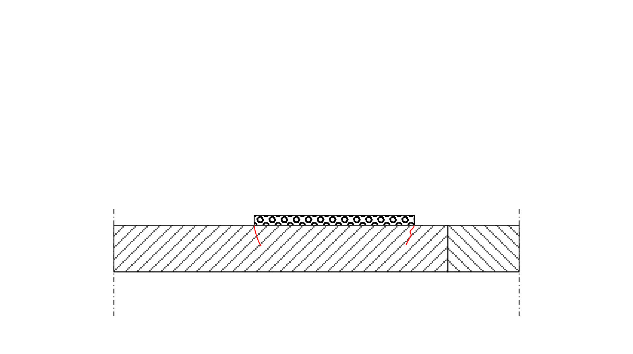
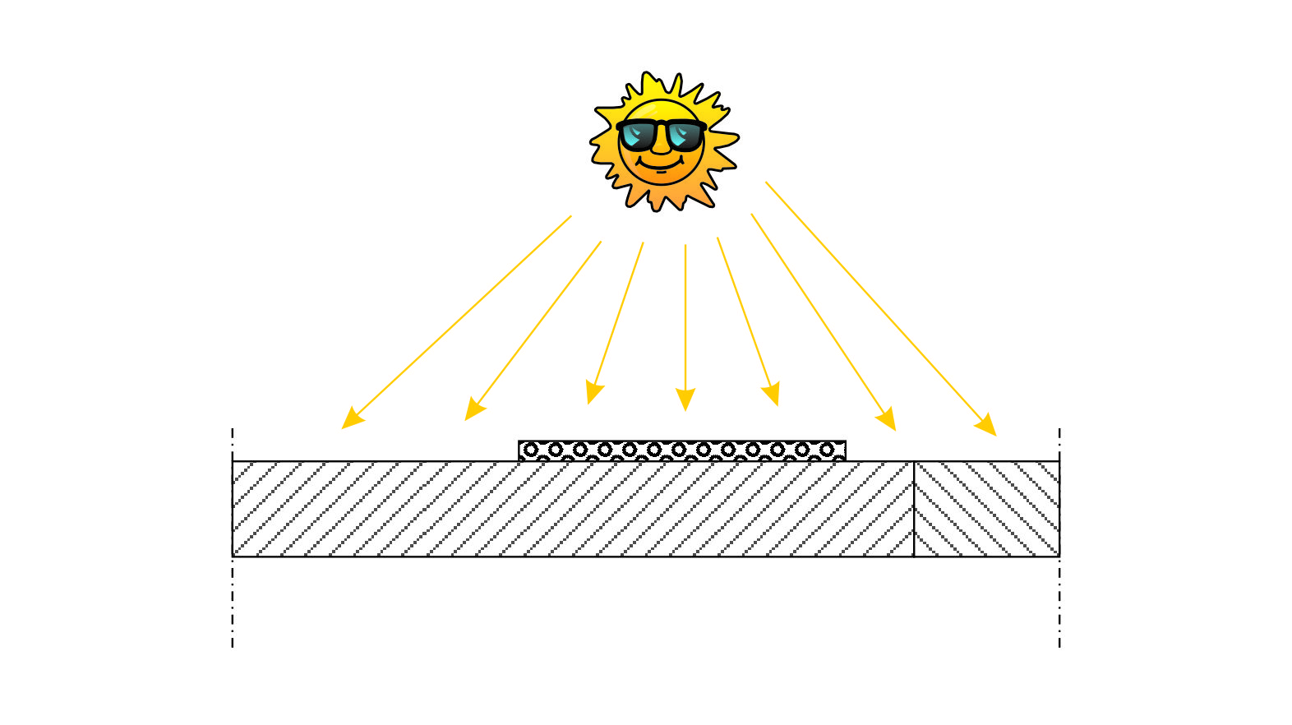
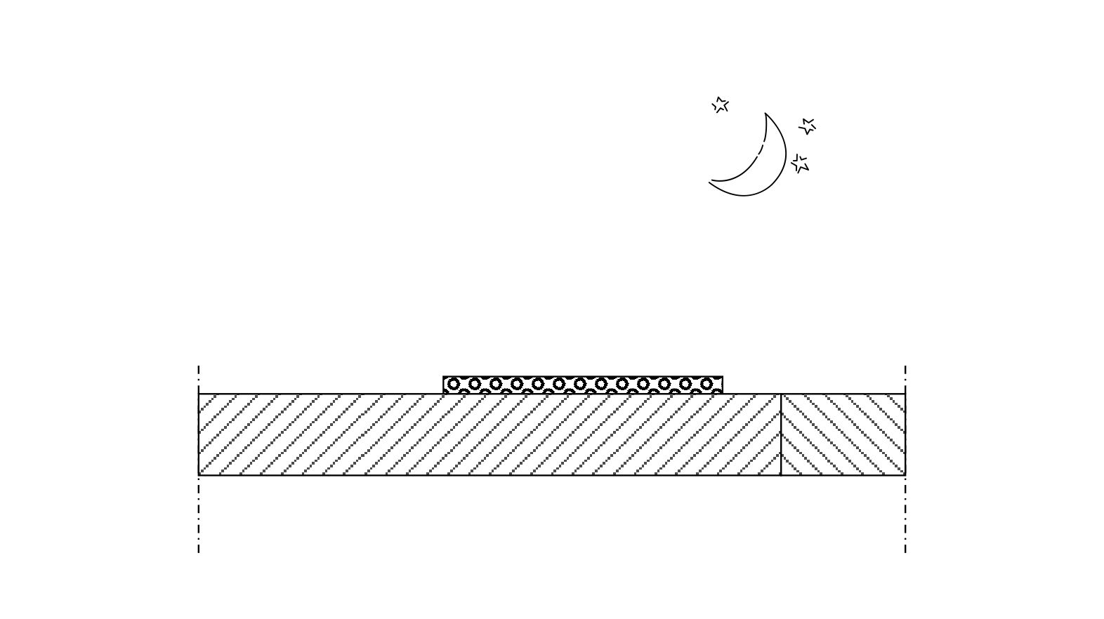
Explications probables
2. Dilation thermique différenciée

Slide 7
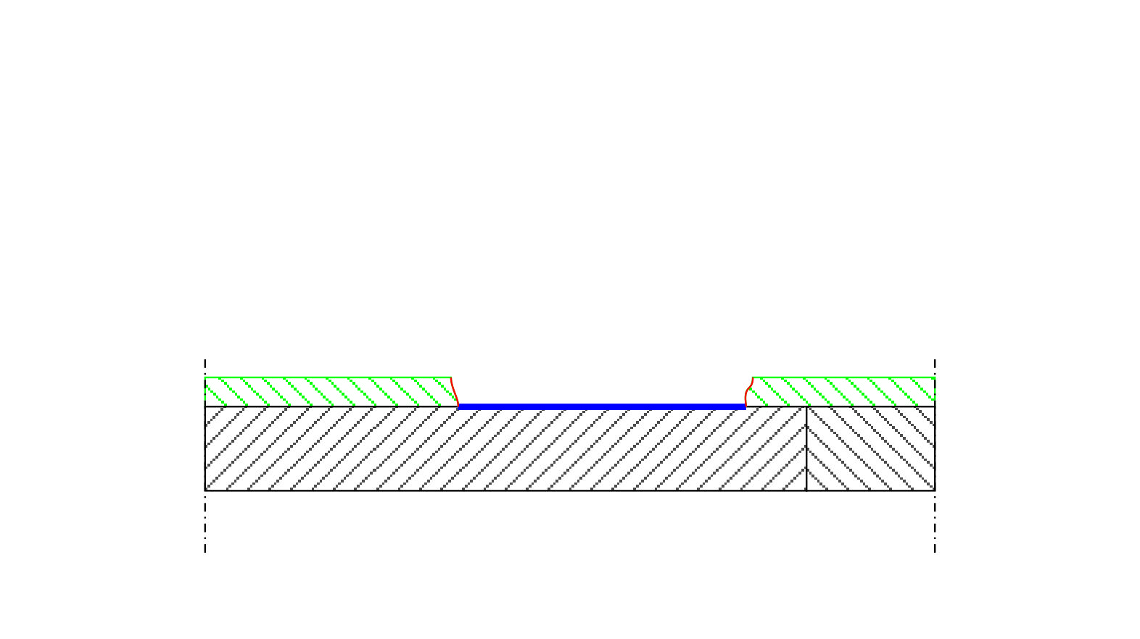
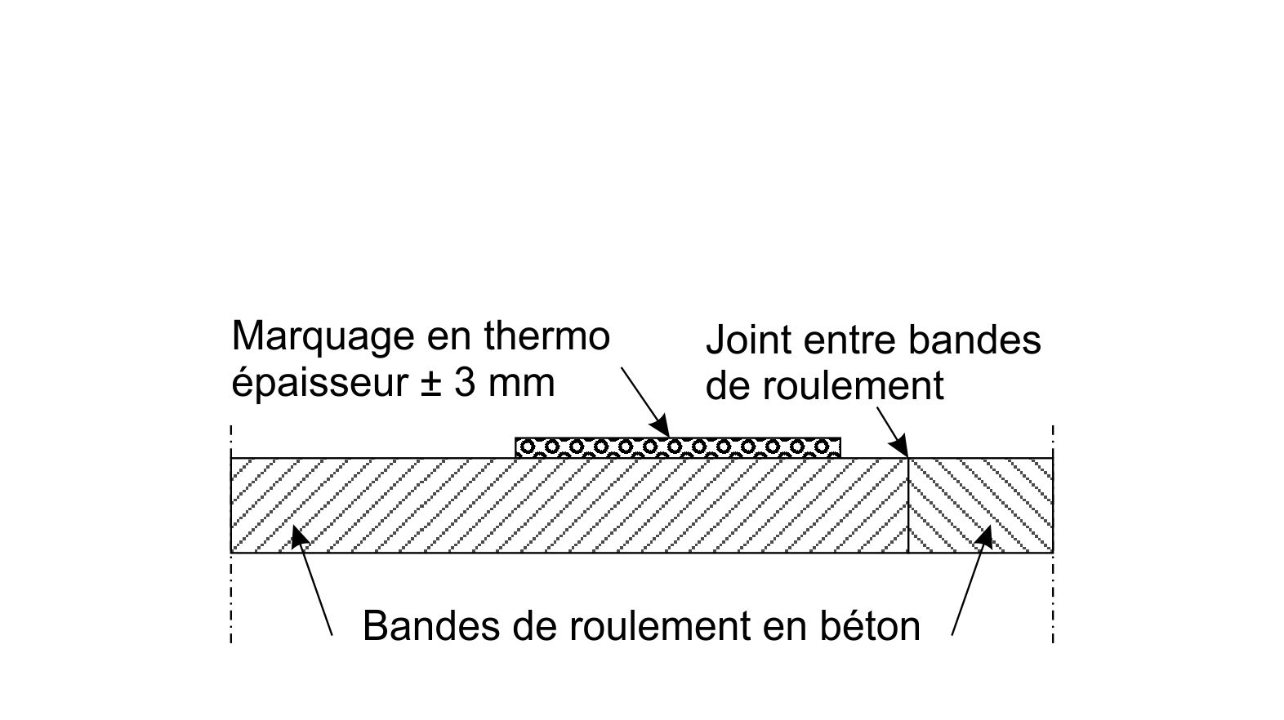
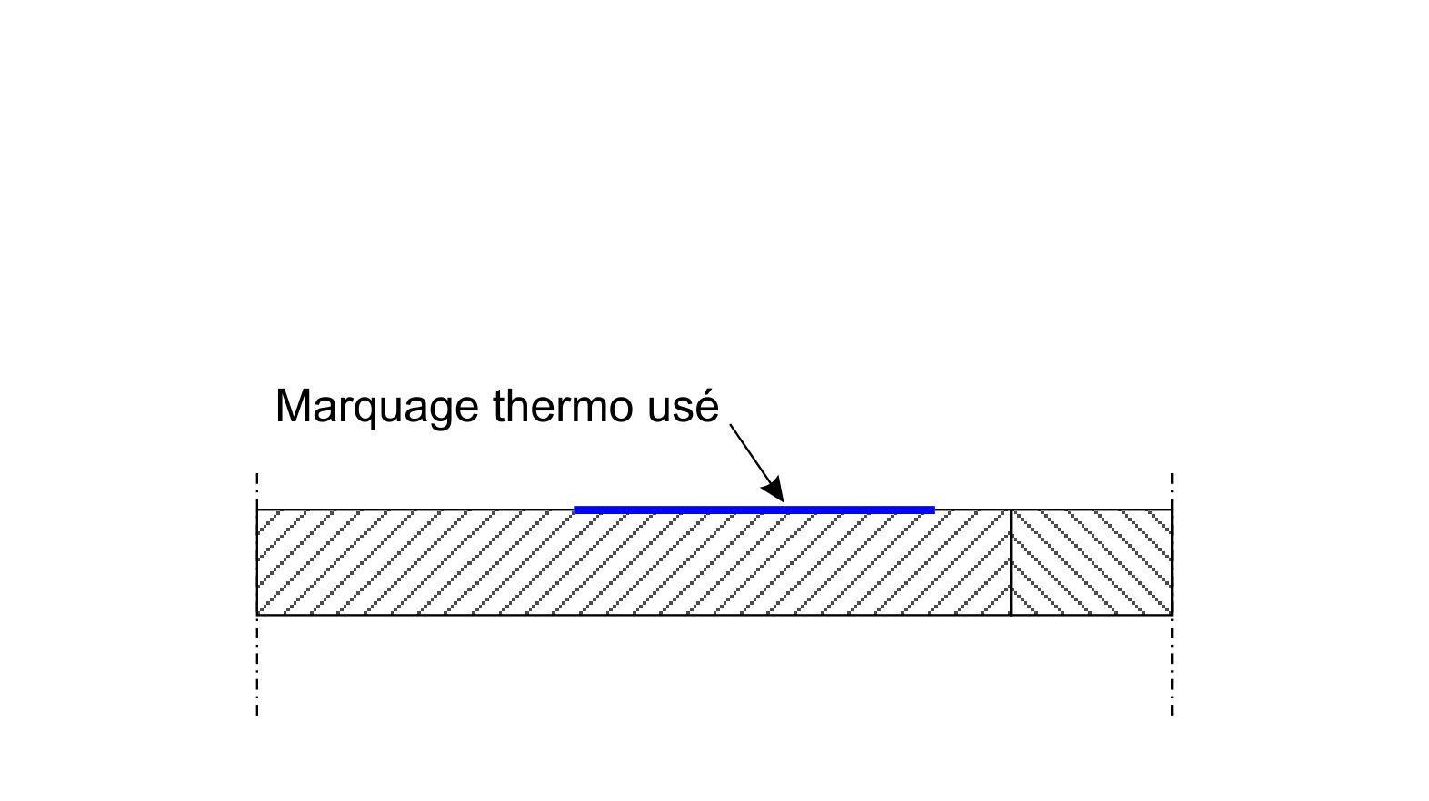
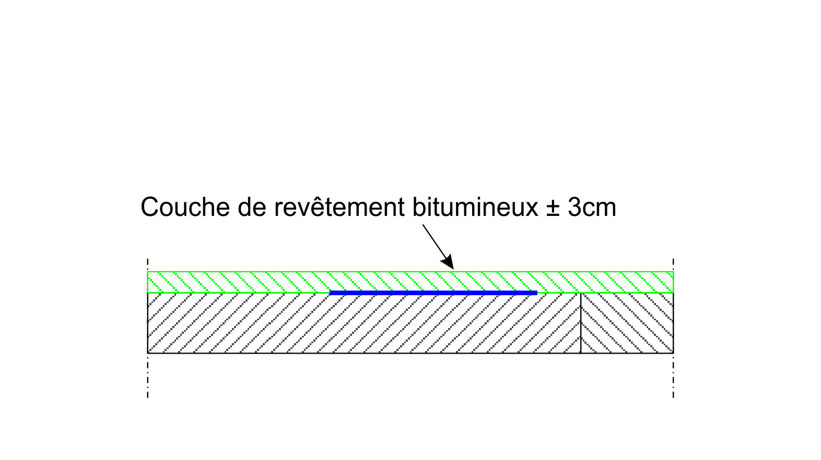
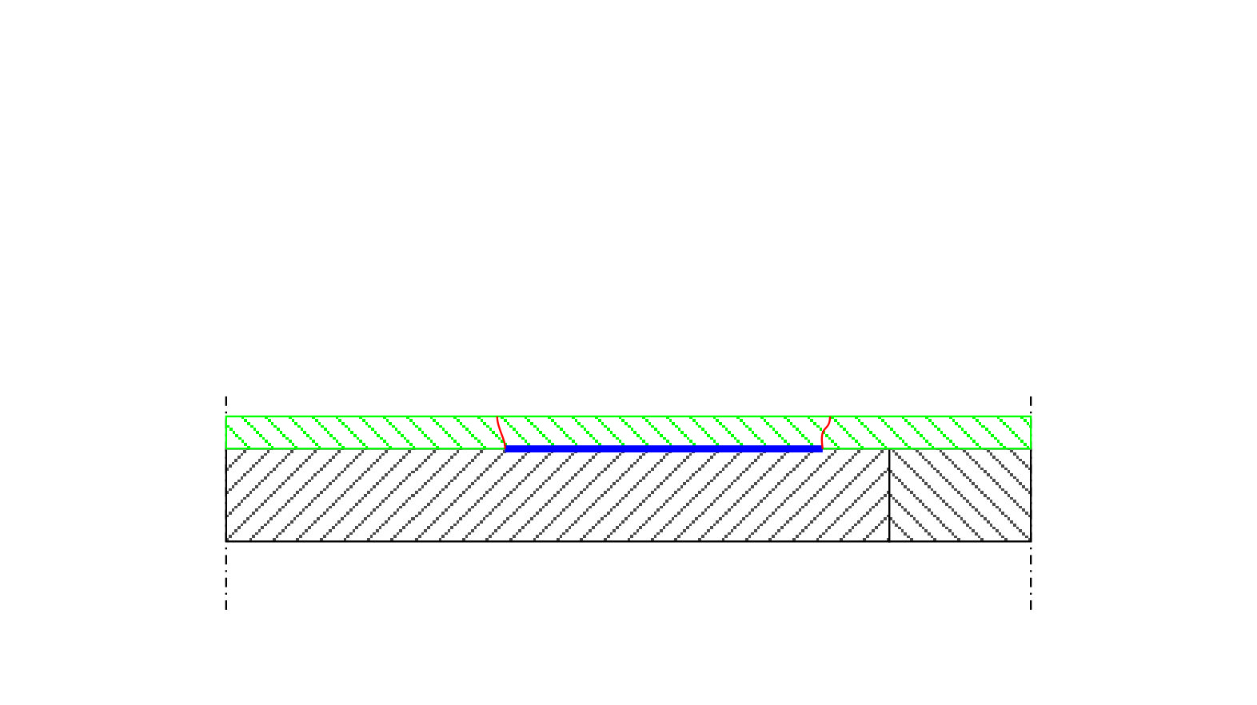
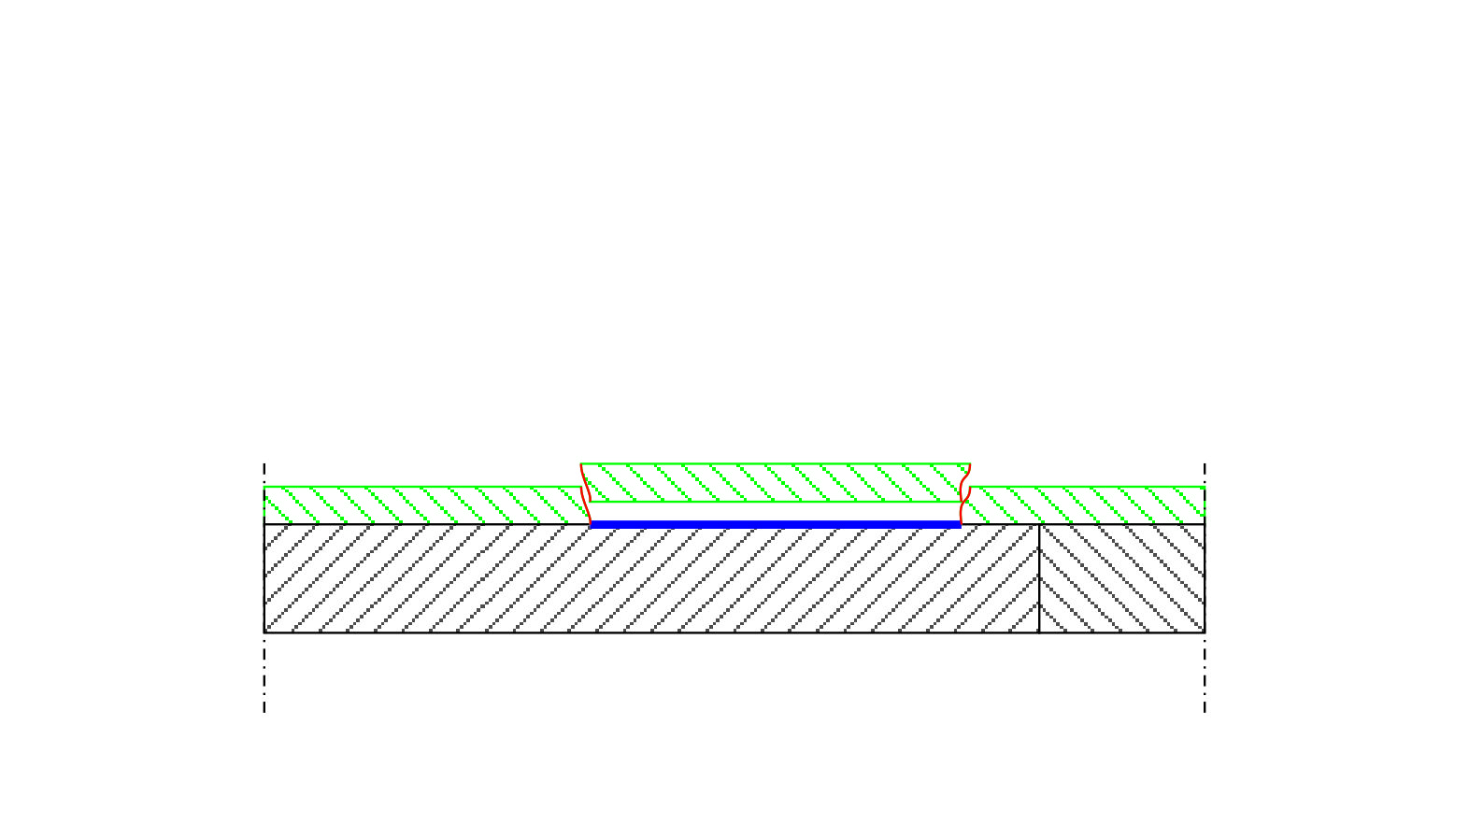
Explications probables
3. Manque d'adhérence du revêtement appliqué sur un ancien marquage non effacé

Slide 8
Recommandations de 2013
Début 2013, diffusion d'un rapport au sein des DT / Districts DGO1,
avec recommandations relatives à la mise en œuvre de la voirie:
éviter de placer le joint longitudinal au niveau des marquages mais plutôt au milieu de la bande de roulement
éviter les marquages – trop – épais
prévoir une évacuation de l'eau
lors d’un "rechargement" du revêtement, effacer les anciens marquages

Slide 9
Besoins de recherches exprimés à la JWR 2015
Nécessité SPW-MOW de disposer d'une explication démontrée
En labo, simuler le phénomène sur des plaques enrobés bitumineux – marquages routiers
→ cycles de gel-dégel + cycles UV + eau
Proposition de réalisation d’essais par le DET
  avec différents types d'enrobés (ouverts – fermés)
  avec différents produits de marquages (peinture – thermos)
  avec différentes tailles de marquages (largeur, épaisseur)
Détecter l'apparition du phénomène, son extension et en comprendre les raisons

Slide 10
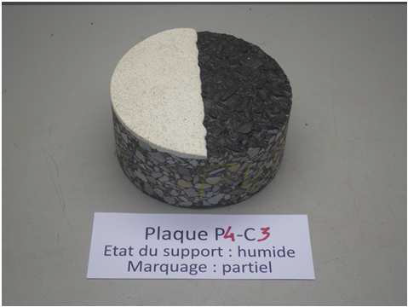
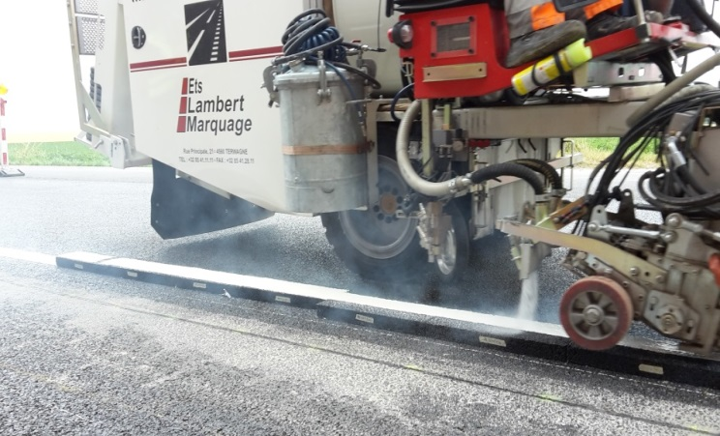
Recherches réalisées en 2015
Message lors de la JWR de février 2015 entendu par le CRR
Application de thermo sur plaques d’enrobé SMA (juillet 2015) (sur supports sec / humide)
En labo, cycles de gel-dégel + cycles UV + eau (2° partie 2015)
➔ Campagne d’essais CRR?
Alexandra

Slide 11


Remerciements
Support financier:
  Guidance technologique COM MAT ̶ Matériaux et techniques de construction durables, financée par la région wallonne (fin avril 2016)
Collaborateurs SPW:
  Vincent Helmus, Emilie Genin, Pierre Hontoy
Support technique SPW:
  Christophe Coenart, Alain Verralewyck, Olivier Minsart, Charles Gabriels, Cédric Kelemen, Dominique Vrancken
Support technique CRR:
  Philippe Crabbé, Marijn Lybaert, Jochem Sneyers, Martial Priem
Ets Lambert Marquage:
  Philippe Lambert
Gravaubel

Slide 12
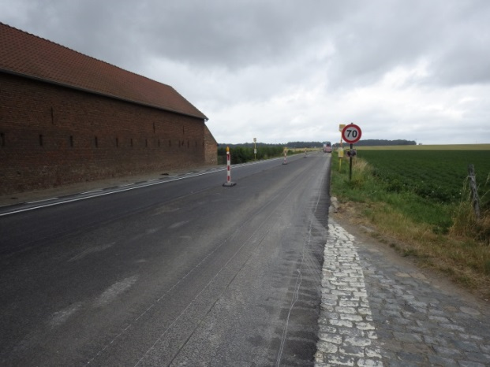
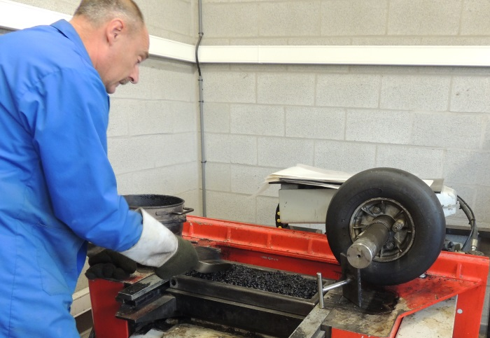
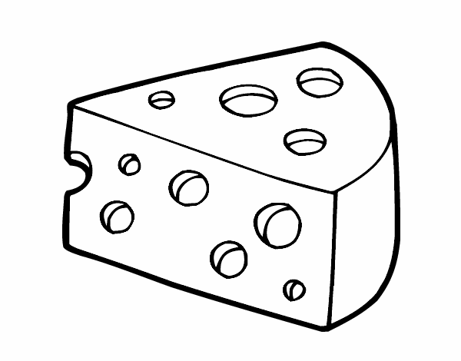
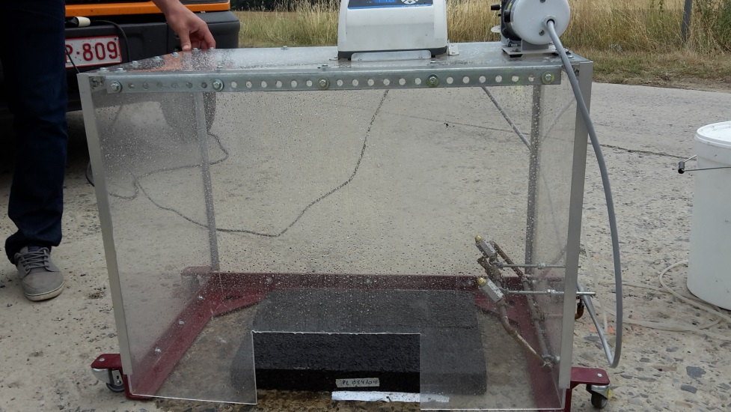
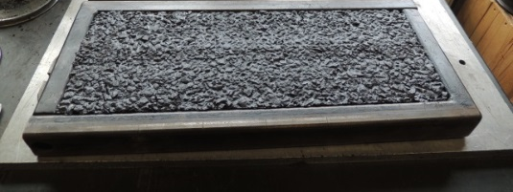
Campagne d’essais CRR
Matériaux étudiés
Matériaux | Masse (%)
Grès 6,3/10 | 50,70
Grès 4/6,3 | 23,00
Grès 0/2 | 17,50
Filler Duras 2W | 8,50
Fibres de cellulose | 0,30
Liant 45/80-50 | 7,00
Revêtement bitumineux:
  SMA-10-2
  Fabriqué en laboratoire par DG01-66 (Nivelles)
  2 variantes :
    support sec
    support humide
Cage VNTP
(Visibilité de Nuit par Temps de Pluie)
durée d'aspersion = 2 minutes
débit d’eau = 24,2 mm/heure

Slide 13
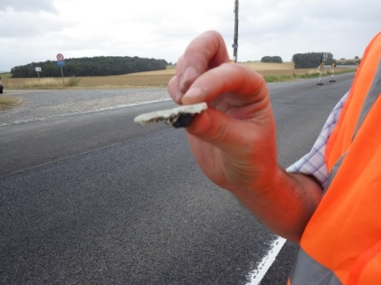
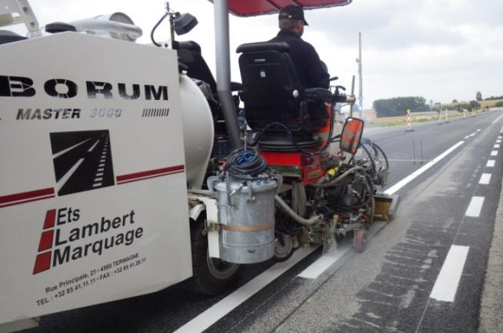

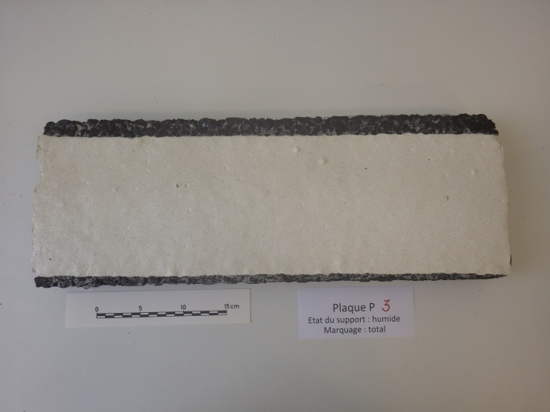
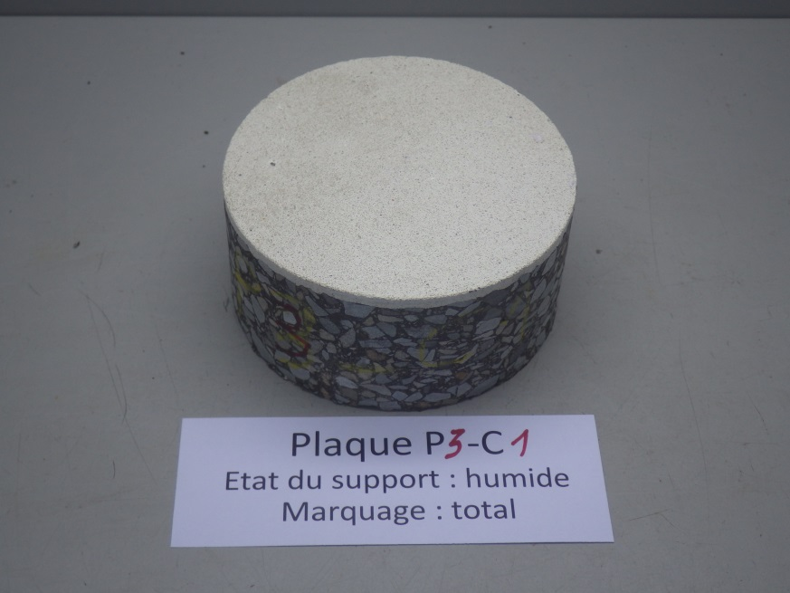
Campagne d’essais CRR
Matériaux étudiés
Marquage routier:
  Thermoplastique, résine de type alkyde
  Mis en œuvre par extrusion à l’aide d’un sabot (T°~190-200 °C)
  2 variantes:
    recouvrement total
3-4 mm
100 cm²
RN240 - Orp-Jauche
(Ø 113 mm)

Slide 14
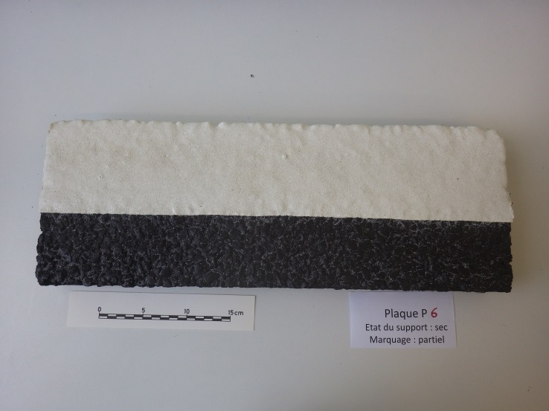
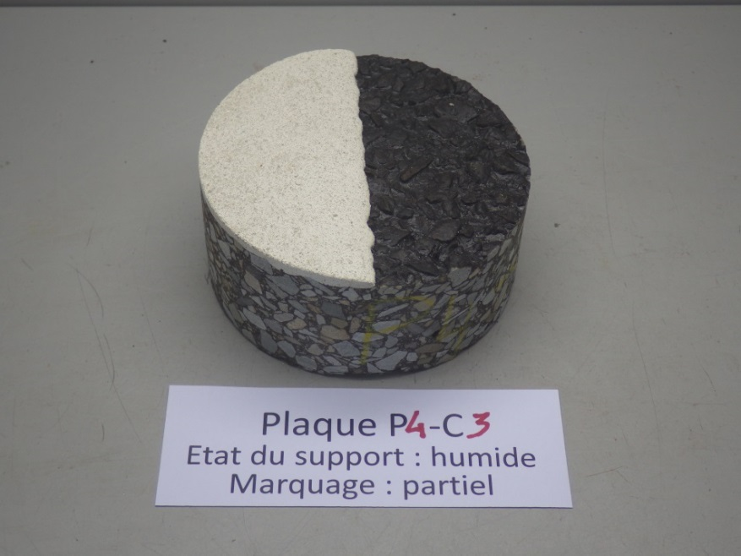
Campagne d’essais CRR
Matériaux étudiés
Marquage routier:
  Thermoplastique, résine de type alkyde
  Mis en œuvre par extrusion à l’aide d’un sabot (T°~190-200 °C)
  2 variantes:
    recouvrement partiel
100 cm²
(Ø 113 mm)

Slide 15
Campagne d’essais CRR
Variantes testées
Variantes testées en accord avec SPW:
  Gel-dégel, avec et sans sel de déverglaçage (I)
  Vieillissement solaire/pluie (II)
  Combinaisons I et II
  Combinaisons I et II + Simulateur de trafic
Recouvrement total
support sec et humide
Recouvrement partiel
support sec et humide

Slide 16
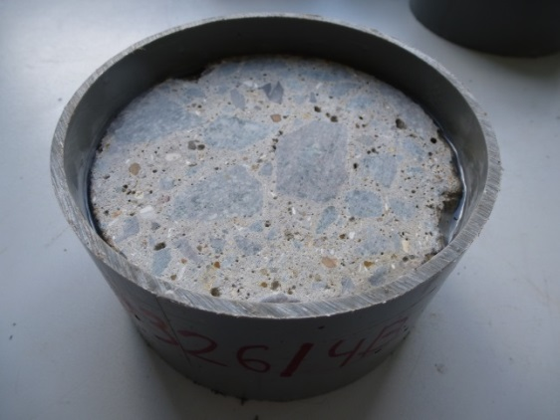
Gel-dégel
Méthode ISO-DIS 4846-2
Eprouvettes cylindriques: 5 cm haut, ø 113 mm
Sel: solution saturée d’un sel de déneigement (NaCl)– couche de 5 mm de hauteur sur surface
Eprouvettes placées 16h à 18h à (-18 ± 2)°C
Après période de gel, conservation à (20 ± 2)°C
et (60 ± 5)% HR pdt 6h à 8h.
Récupération en pesée du matériau écaillé après
5, 10, 15, 20, 25, 30 cycles.
Notes:
Normalement pour la méthode c’est une solution 3 % CaCl₂ ; on a utilisé pour cette campagne d’essais un sel de déneigement avec une teneur élevée en chlorure.
La T doit atteindre -18°C endéans 5h
de sodium d’environ 99 %

Slide 17
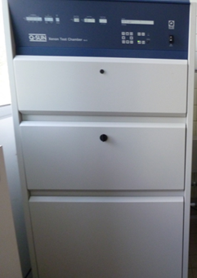
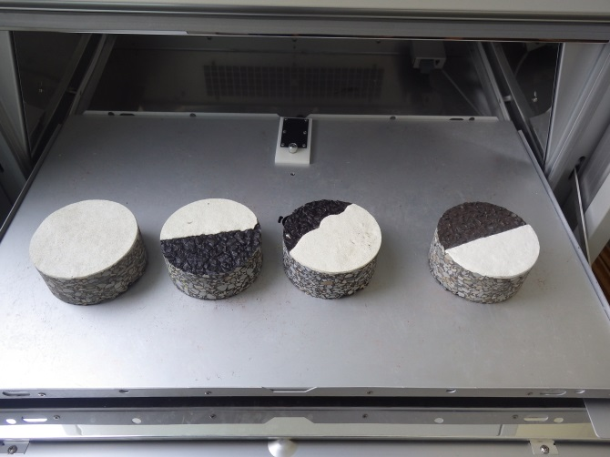
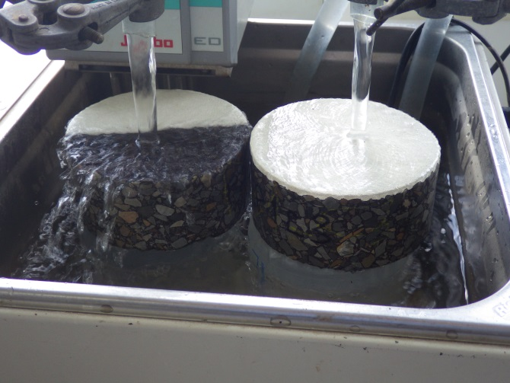
  Vieillissement solaire/pluie
  Méthode CRR
Utilisation d’un protocole développé au CRR pour évaluer la durabilité de la couleur des enrobés colorés face aux conditions climatiques (rayonnement solaire + pluie)
Q-Sun, radiation actinique = 0,63 W/m² à 340 nm
Débit = 600 l/h
T° = 20 °C
Deux étapes consécutives d’exposition (1 cycle)
12h Q-Sun/ 1h H₂O 20°C
18 cycles au total

Slide 18
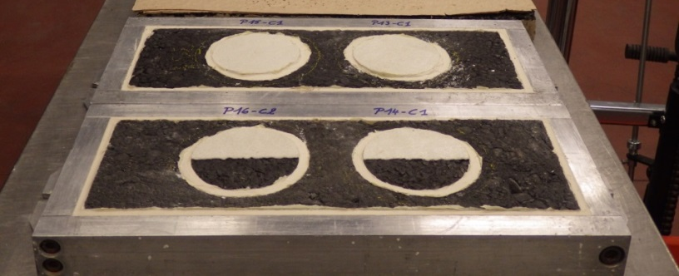
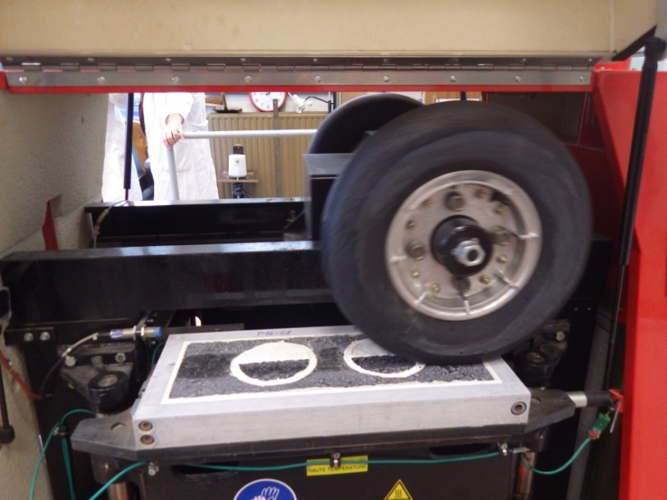
Simulateur de trafic
EN 12697-22
Echantillons conditionnés 24h à -20 °C
Essai à température ambiante
Fréquence : 1 Hz
Pression du pneu lisse : 6 bars
Nombre total de cycles : 30 000

Slide 19








Campagne d’essais CRR
Analyse des éprouvettes
Après les ≠ conditionnements, analyse des éprouvettes:
  Inspection visuelle + stéréomicroscope
  Spectrophotomètre
  Essai pull-off
Notes:
Carottage 5 cm ø, profondeur 2 cm
Echantillons conditionnés à 20 °C
Essais à température ambiante
Vitesse de traction : 0,05 MPa/s

Slide 20



Campagne d’essais CRR
Résultats
Il n’a pas été possible de reproduire en laboratoire le phénomène in situ de dégradation des marquages routiers !!
  Phénomène complexe → plusieurs facteurs entrent en jeu !

Slide 21
Conclusions Essais 2015
Pas d’apparition en labo…
Pistes ?
Les essais ne sont pas assez sévères
La taille des échantillons n’est pas représentative
Le phénomène n’est pas bien simulé
Le phénomène est plus complexe

Slide 22
Perspectives
Projet en 2017?
  Collaboration DGO1, CoRI et CRR
    Financement: DGO6 (aide technologique)?
  Plusieurs pistes:
    Constitution base de données de zones concernées
    Essais sur échantillons prélevés in situ pour étude approfondie:
      Composition et caractéristiques revêtement bitumineux:
      Degré vieillissement bitume (via IR)
      Pourcentage de vides
      Essai pull-off
      Etude microscopique des fissures

Slide 23
Merci pour
votre attention!

